Slide 1
Teknolab
Programmering og elektronikk

Slide 2
Agenda
Programkontroll

Slide 3
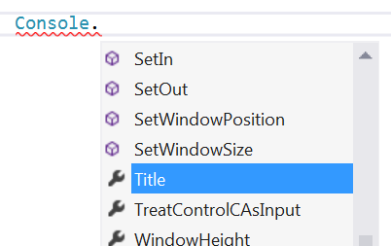
Kort om «Code Completion»
Visual Studio, Eclipse, forsøker å gjenkjenne hva du skriver
Bruk mus, piltaster, og enter for å velge et alternativ så slipper du å skrive alt inn manuelt

Slide 4
Logikk
Logisk uttrykk
a>b a<b a>=b a<=b a==b a!=b a&&b a||b

Slide 5
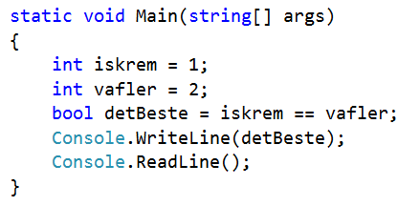
Eksempel på bruk

Slide 6
Det HELT grunnleggende
if – then – else
for

Slide 7
if-then-else
hvis (noe er sant)
gjør noe
ellers
gjør noe
ferdigmedhvis

Slide 8
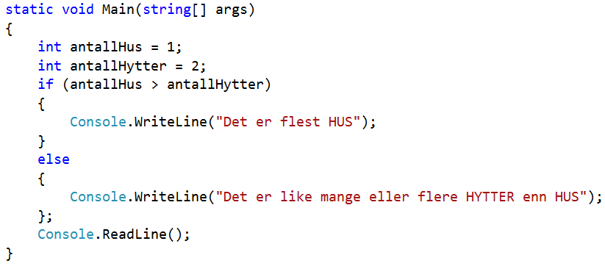
if-then-else

Slide 9
for
for (antall ganger)
gjør noe
ferdigmedfor

Slide 10
for i C# og Java
for(tellevariabel; uttrykk som må være sant; øk teller)
for(int i = 1; i <= 10; i++) {}
for(int teller = 0; i <= 100; i = i + 10) {}

Slide 11

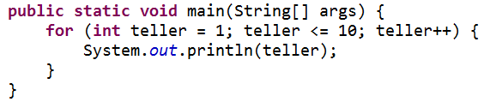
for

Slide 12
Øvelser
Lag et program som teller fra 15 til 35 og skriver det ut på skjermen
Lag et program som leser inn et tall, ganger det med 2 og skriver ut resultatet

